Slide 1
1. Предмет химии. Вещества и их свойства
8 класс

Slide 2
Химия – от греч. «химевсис» - смешивание
Задача химии – получение веществ с заранее заданными свойствами
Химия – наука о веществах, их свойствах, превращениях веществ и явлениях, сопровождающих их
Предмет химии –
Химические элементы и их соединения
Закономерности химических реакций

Slide 3
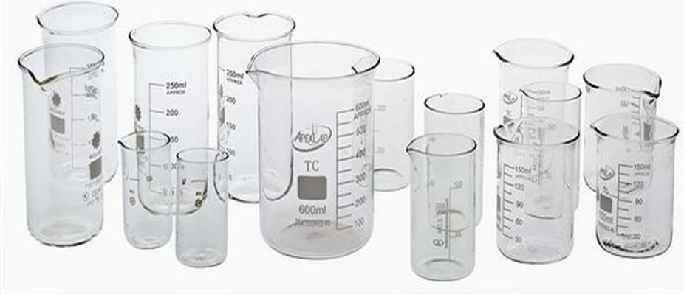
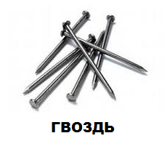
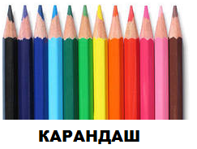
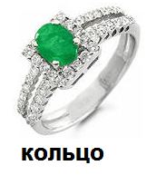
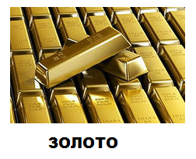
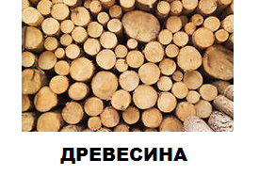
Вещества – то, из чего состоят физические тела
Стекло - вещество
Стеклянная посуда – физическое тело
Выберите из предложенных понятий вещества и физические тела

Slide 4
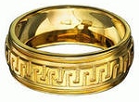
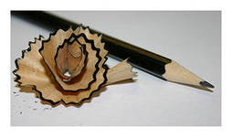
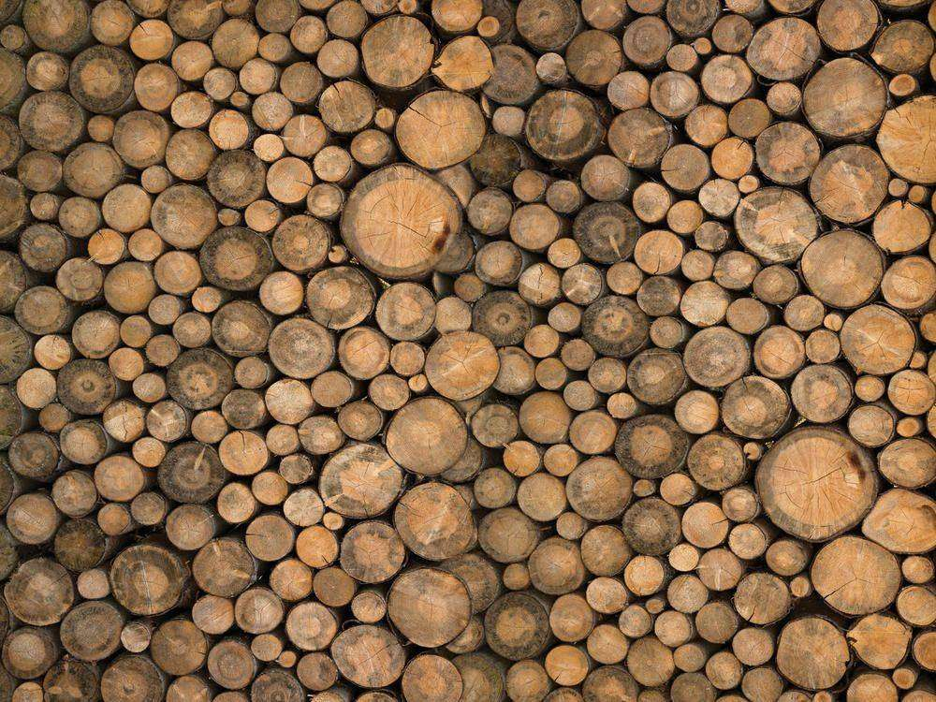
Физическое тело может состоять из одного вещества или из нескольких
Кольцо состоит из золота
Карандаш состоит из древесины и графита

Slide 5
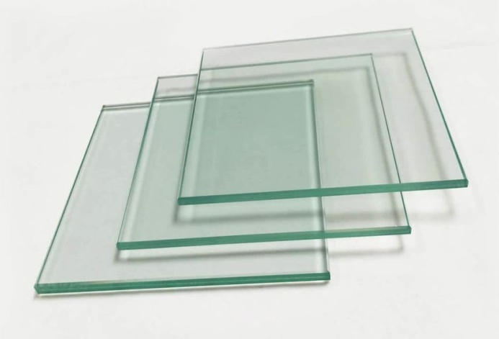
Физические свойства веществ - это признаки, по которым вещества отличаются друг от друга
АЛЮМИНИЙ
Прочный
Мягкий
Непрозрачный
Можно вытянуть в нить
Тепло - и электропроводный
СТЕКЛО
Хрупкое
Твердое
Прозрачное
Нельзя вытянуть в нить
Не проводит тепло и ток
! Вывод: вещества различаются по физическим, а также химическим свойствам.

Slide 6
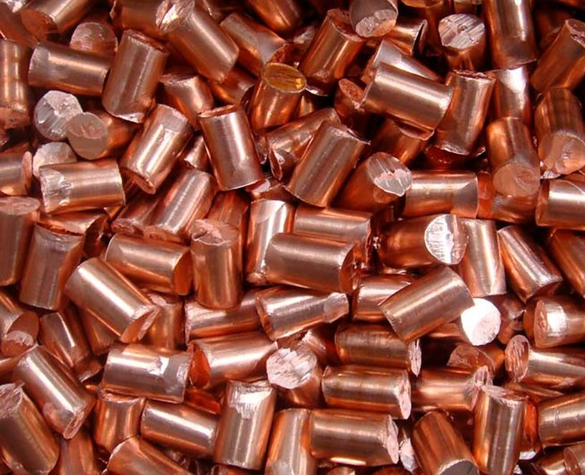
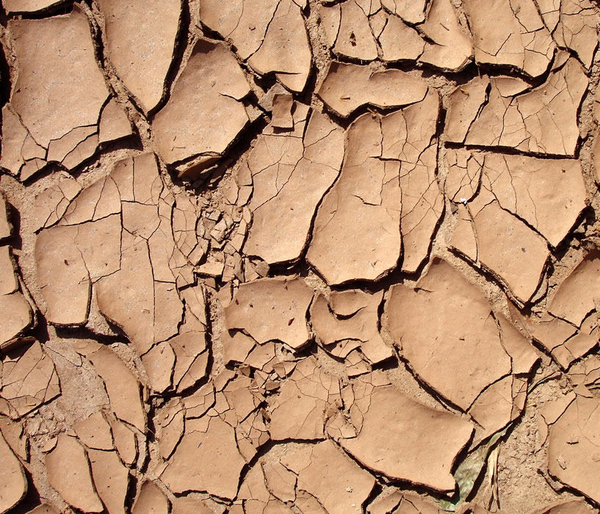
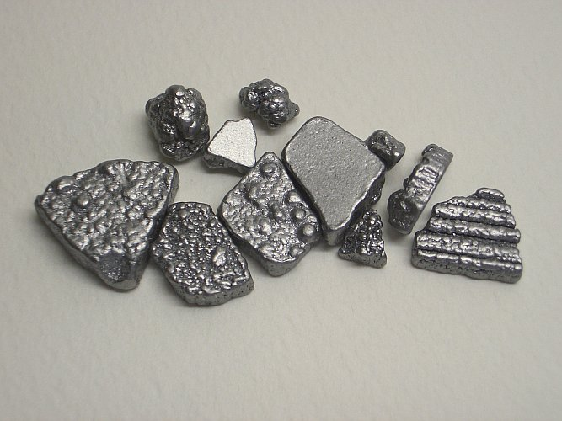
Выберите признаки для следующих веществ:
МЕДЬ, ГЛИНА, ЖЕЛЕЗО
Мягкое, твердое, пластичное, ковкое, бесформенное, проводит ток, не проводит ток, растворимо в воде, поддается обработке руками.

Slide 7
Химия в жизни человека

